Slide 1

Surgical Smoke: Composition, Occupational Exposure, and Health Effects
An integrated analysis of contemporary, critical, and systematic reviews
浙江大学计算机学院
汇报日期：2022.1
课题小组：XXX
汇报人：MOMPPT
汇报人：江小南

Slide 2

Study on the efficacy and safety of PD-1 inhibitor combined with chemotherapy in advanced non-small cell lung cancer
文献来源：《Journal of Clinical Oncology》，2024, 42 (15): 1689-1701（IF: 50.717）
发表期刊：Nature Communication 课题小组：肿瘤内科研究组
影响因子：16.6(中科院X区) 汇 报 人：赵小小
发表时间：202X.5.5 汇报日期：202X.5.5

Slide 3

Study on the efficacy and safety of PD-1 inhibitor combined with chemotherapy in advanced non-small cell lung cancer
沉默通过改变葡萄糖代谢重编程来减弱卵巢ai的生长
发表期刊：Nature Communication 课题小组：肿瘤内科研究组
影响因子：16.6(中科院X区) 汇 报 人：赵小小
发表时间：202X.5.5 汇报日期：202X.5.5

Slide 4
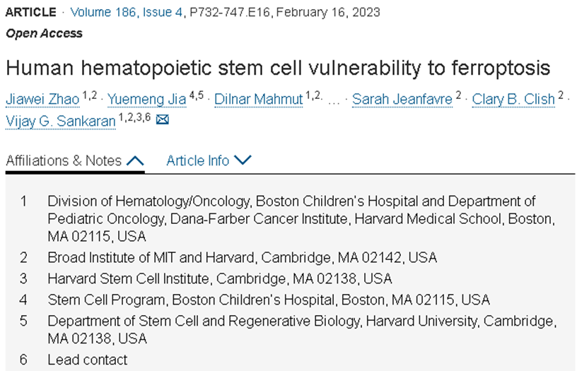

基本信息
研究背景
研究思路
研究结果
结论启示
期刊 | Nature
作者 | MOMO PPT
发表时间 | 2023/05/31
分区 | SCI一区
影响因子 | 50.66
主要研究内容
这里输入文献主要研究内容，可以从摘要/研究背景

Slide 5
基本信息
研究背景
研究思路
研究结果
结论启示
发表期刊
Nature Communication
分 区
SCI一区
发表时间
202X年4月3日
研究内容：这里输入文献主要研究内容，可以从摘要/研究背景
关键词：这里输入文献主要研究内容，可以从摘要/研究背景
影响因子
7.1

Slide 6
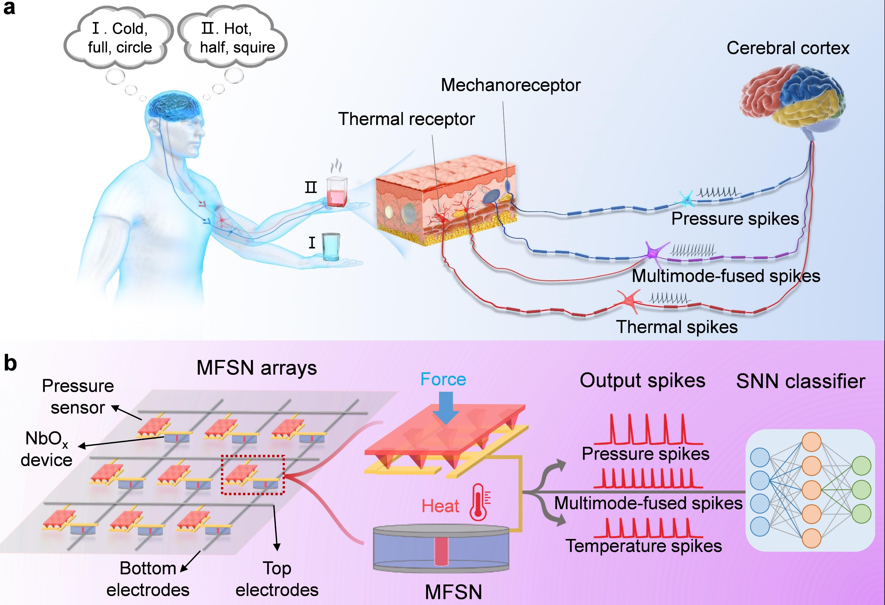
基本信息
研究背景
研究思路
研究结果
结论启示
研究现状
现有研究不足
现存问题：晚期非小细胞肺癌（NSCLC）一线单药 PD-1 抑制剂客观缓解率（ORR）仅 30%-40%，部分患者存在原发耐药。​
立项意义：探索 PD-1 抑制剂联合化疗能否提高 ORR、延长无进展生存期（PFS），并明确安全性特征。
同源重组修复途径的一一些蛋白在放置内源性醛类导致的HSC遗传毒性方面发挥关键作用。
MYSM1双等位基因功能缺失会导致骨髓衰竭疾病，表现为进行性HSCs丢失，成熟血细胞和免疫细胞生成水平降低
主
要
问
题
问题一
问题二
通过免疫组化检测到刺突蛋白，感染及出血性卒中发病机制的关联
数月出现非典型脑出血的患者脑组织中，通过免疫组化检测到刺突蛋白

Slide 7
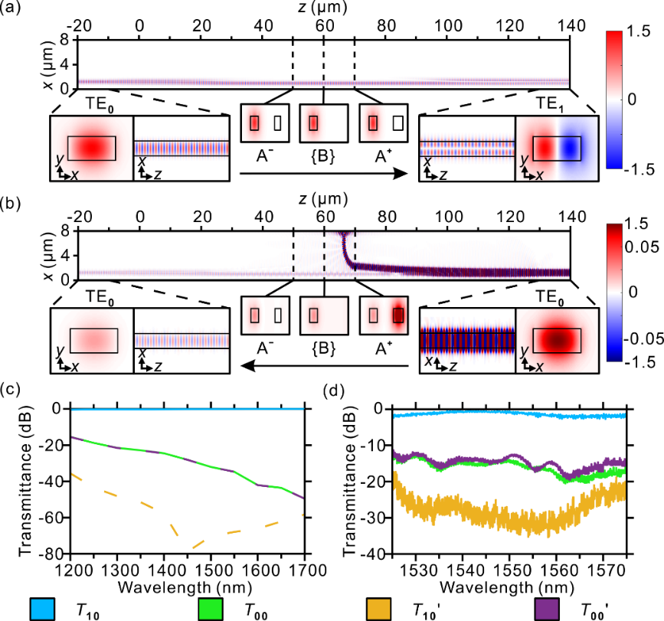
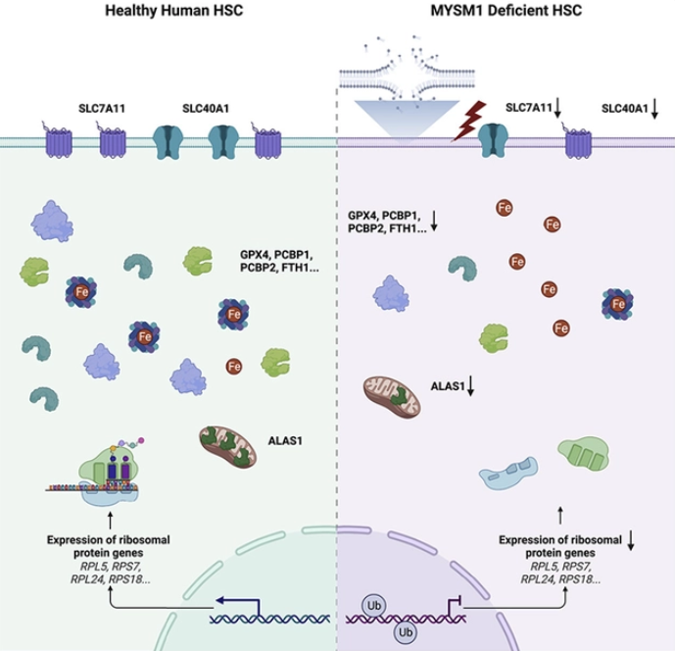
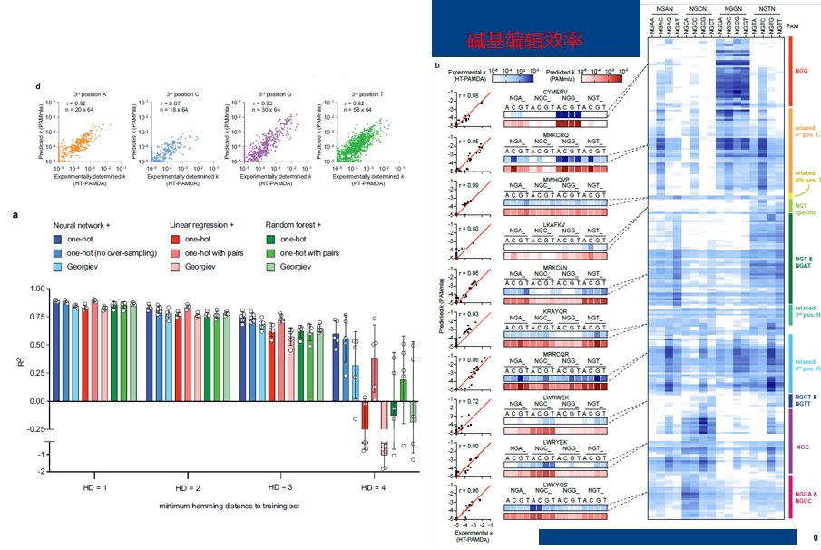
基本信息
研究背景
研究思路
研究结果
结论启示
研究问题
研究问题
研究问题
顺铂可显著提高晚期非鳞NSCLC 患者的 ORR，延长 PF联合治疗的 3 级以上 TRAE 发生率与单纯化疗接近，安全性可控，可作为晚期非鳞 NSCLC 一线标准治疗方案之一
顺铂可显著提高晚期非鳞NSCLC 患者的 ORR，延长 PF联合治疗的 3 级以上 TRAE 发生率与单纯化疗接近，安全性可控，可作为晚期非鳞 NSCLC 一线标准治疗方案之一
顺铂可显著提高晚期非鳞NSCLC 患者的 ORR，延长 PF联合治疗的 3 级以上 TRAE 发生率与单纯化疗接近，安全性可控，可作为晚期非鳞 NSCLC 一线标准治疗方案之一

Slide 8
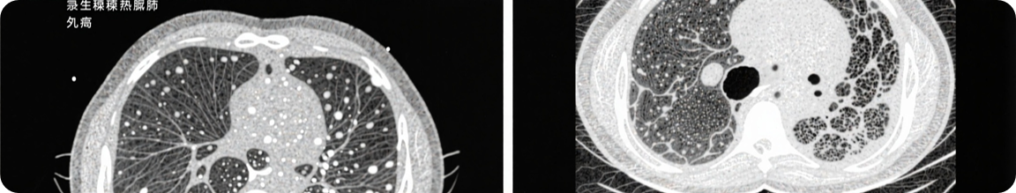
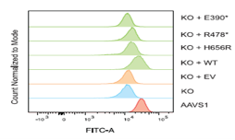
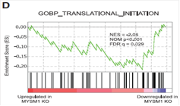
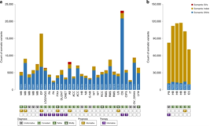
基本信息
研究背景
研究思路
研究结果
结论启示
01
研究背景名称
与现有研究对比：本研究 ORR（68.2%）高于 KEYNOTE-189 研究（ORR 47.6%），可能与入组人群中 EGFR/ALK 野生型比例高
02
研究背景名称
与现有研究对比：本研究 ORR（68.2%）高于 KEYNOTE-189 研究（ORR 47.6%），可能与入组人群中 EGFR/ALK 野生型比例高

Slide 9
基本信息
研究背景
研究思路
研究结果
结论启示
01
研究目的
研究思路
调查出血SARS-CoV-2刺突蛋白留存，病毒感染及发病机制的关联，提供科学依据。
组化染色
调查出血SARS-CoV-2刺突蛋白留存，病毒感染及发病机制的关联，提供科学依据。
调查出血SARS-CoV-2刺突蛋白留存，病毒感染及发病机制的关联，提供科学依据。
调查出血
01
研究目的
调查出血SARS-CoV-2刺突蛋白留存，病毒感染及发病机制的关联，提供科学依据。
调查出血SARS-CoV-2刺突蛋白留存，病毒感染及发病机制的关联，提供科学依据。
信息收集
调查出血SARS-CoV-2刺突蛋白留存，病毒感染及发病机制的关联，提供科学依据。
调查出血SARS-CoV-2刺突蛋白留存，病毒感染及发病机制的关联，提供科学依据。

Slide 10
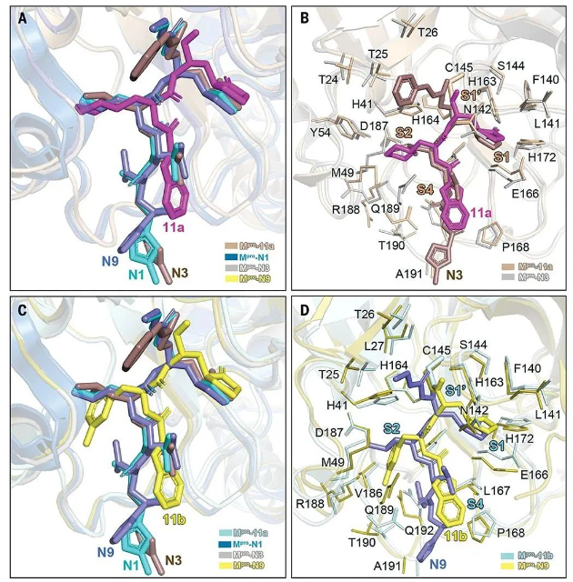
基本信息
研究背景
研究思路
研究结果
结论启示
研究技术路线图
根基
XXXX阶段
这里输入内容
这里输入内容
这里输入内容
研究法
溯源
研究框架
演进
研究法
渊源
XXXX阶段
依据
借鉴
XXXXX阶段
XXXXXXX
XXXXXXX
XXX
运行机制
研究法
XX
XX
XXXXXXX
XXXXXXX
XXXXXXX
XXXXXXX
XXX
XX
XXXXXX
XXXXXX
XXX
XX

Slide 11
基本信息
研究背景
研究思路
研究结果
结论启示
PD-1 抑制剂可解除肿瘤免疫抑制，与免疫治疗产生协同作用，从而提高疗效
PD-1 抑制剂可解除肿瘤免疫抑制，与免疫治疗产生协同作用，从而提高疗效
01
02
01
02
PD-1 抑制剂可解除肿瘤免疫抑制，与免疫治疗产生协同作用，从而提高疗效
PD-1 抑制剂可解除肿瘤免疫抑制，与免疫治疗产生协同作用，从而提高疗效

Slide 12
基本信息
研究背景
研究思路
研究结果
结论启示
HSCs造血功能
HSCs造血功能
HSCs造血功能
猜测针对MYSM1双等位基因功能缺失所致骨髓衰竭疾病的研究，前所未见的HSCs稳态调节机制
猜测针对MYSM1双等位基因功能缺失所致骨髓衰竭疾病的研究，前所未见的HSCs稳态调节机制
猜测针对MYSM1双等位基因功能缺失所致骨髓衰竭疾病的研究，前所未见的HSCs稳态调节机制
HSCs造血功能
HSCs造血功能
猜测针对MYSM1双等位基因功能缺失所致骨髓衰竭疾病的研究，前所未见的HSCs稳态调节机制
猜测针对MYSM1双等位基因功能缺失所致骨髓衰竭疾病的研究，前所未见的HSCs稳态调节机制

Slide 13

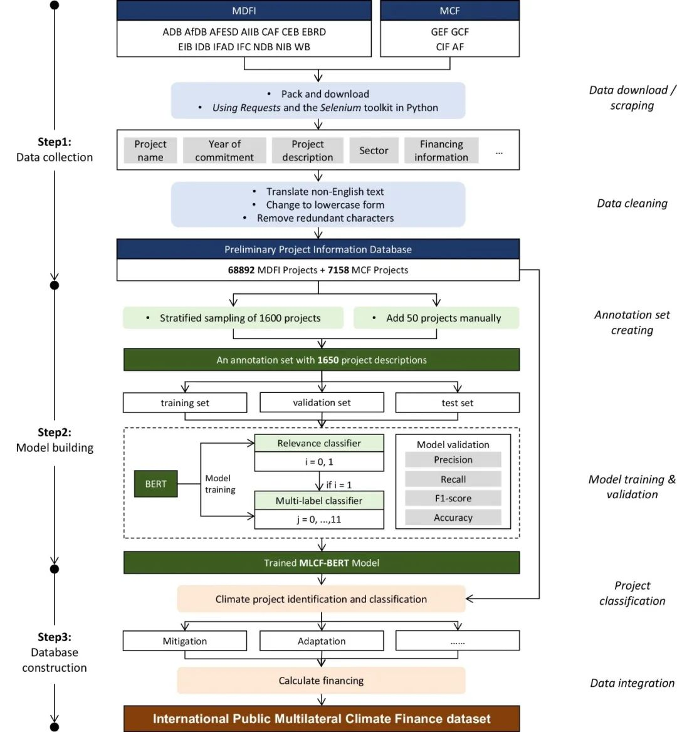
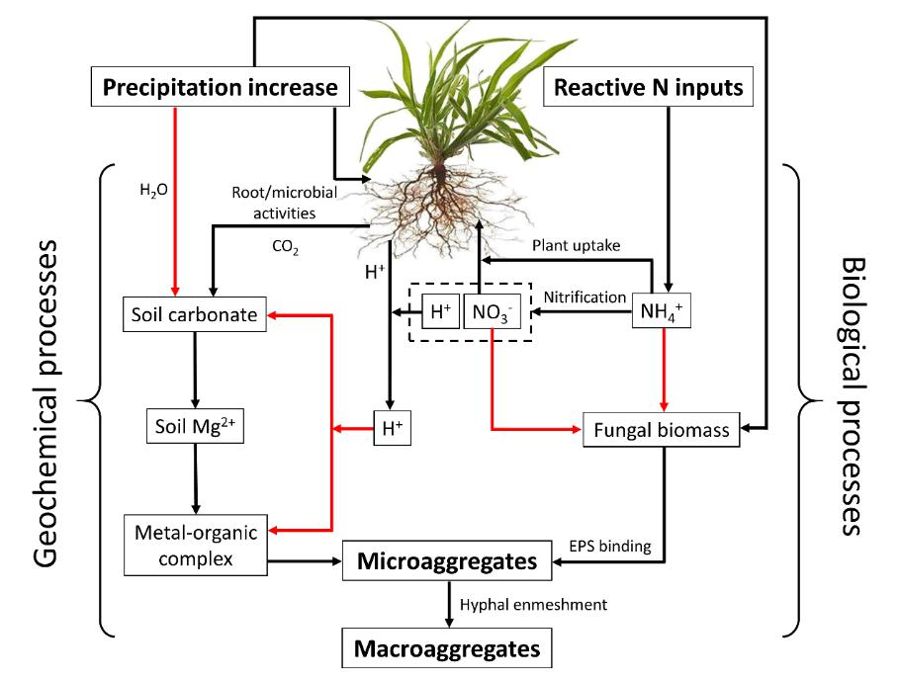

基本信息
研究背景
研究思路
研究结果
结论启示
a local AM-EM mixed forest
研究思路
研究思路
hematopoietic stem cells，HSCs)具有自我更新及分化为各种血细胞和免疫细胞的潜能。
HSCs能在稳态条件或应激条件（如感染）下被激活，骨髓衰竭或向癌前及血癌发展。
hematopoietic stem cells，HSCs)具有自我更新及分化为各种血细胞和免疫细胞的潜能。
HSCs能在稳态条件或应激条件（如感染）下被激活，骨髓衰竭或向癌前及血癌发展。
mixed forest
local AM-EM

Slide 14
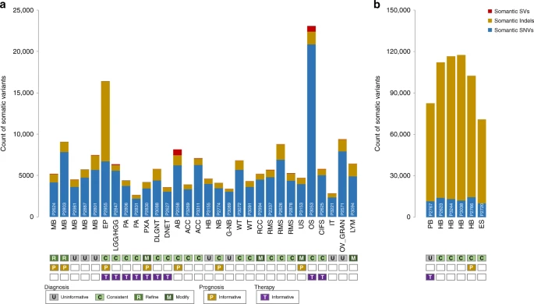
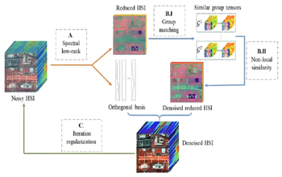
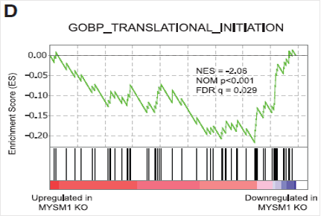
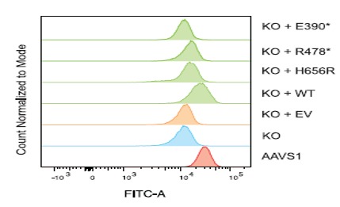
基本信息
研究背景
研究思路
研究结果
结论启示
实验数据
实验数据
实验数据
实验数据

Slide 15
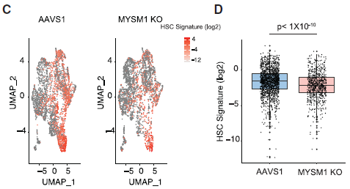
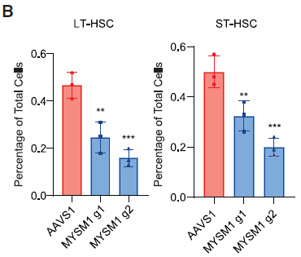
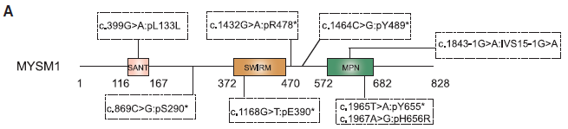
基本信息
研究背景
研究思路
研究结果
结论启示
研究结果1
对AAVS1对照组和MYSM1敲除组的CD34+CD45RA-CD90+细胞进行了单细胞RNA测序（scRNA-seq），观察到一类细胞的显著减少，这类细胞具有一种已知会在HSCs细胞富集的分子特征。
结论：具备分子特征
研究结果2
观察到一类细胞的显著减少，这类细胞具有一种已知会在HSCs细胞富集的分子特征。
对AAVS1对照组和MYSM1敲除组的D34+CD45RA-CD90+细胞进行了单细胞RNA测序（scRNA-seq）.

Slide 16
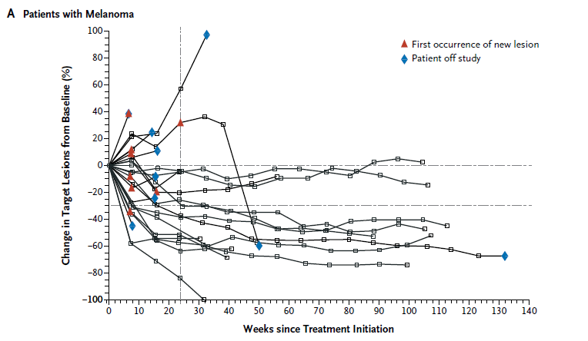
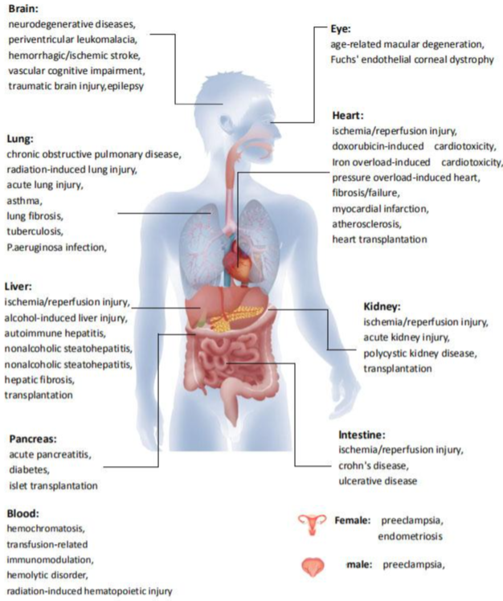
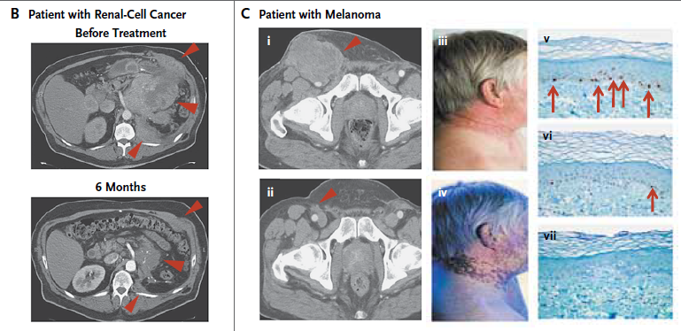
研究结果一：基本性质
基本信息
研究背景
研究思路
研究结果
结论启示
创新架构结合频域信号处理与高阶注意力机制，
用FFT将多模态特征从空间域转频域，完成高阶交互计算后逆变换回空间域，实现“低复杂度计算”与“高阶关联捕捉”。
将空间域复杂高阶注意力计算转为频域轻量级操作。
研究结果二：特征表达
创新架构结合频域信号处理与高阶注意力机制，
用FFT将多模态特征从空间域转频域，完成高阶交互计算后逆变换回空间域，实现“低复杂度计算”与“高阶关联捕捉”。
将空间域复杂高阶注意力计算转为频域轻量级操作。

Slide 17
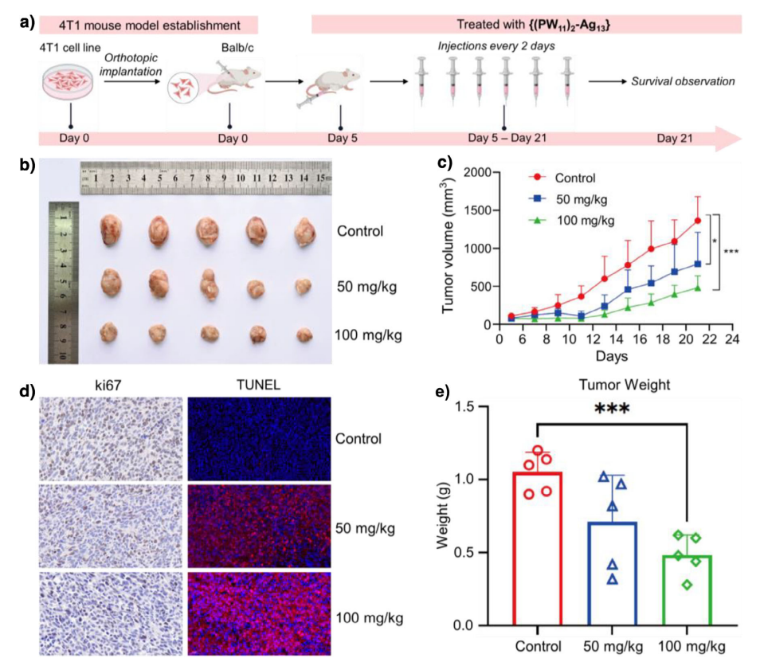
基本信息
研究背景
研究思路
研究结果
结论启示
研究结果一
研究结果二
研究结果三
PRMT3在R452
甲基化IGF2BP1
甲基化是OXA耐药
TRPM7沉默增强AMPK激huo，促进HIF-1α的泛素化和蛋白酶体降解，将卵巢ai细胞中的糖酵解转化为OXPHOS。
TRPM7沉默增强AMPK激huo，促进HIF-1α的泛素化和蛋白酶体降解，将卵巢ai细胞中的糖酵解转化为OXPHOS。
例刺突蛋白阳性病例（末次接种后 11-17 个月）中， mRNA 和 SARS-CoV-2 病毒 RNA

Slide 18
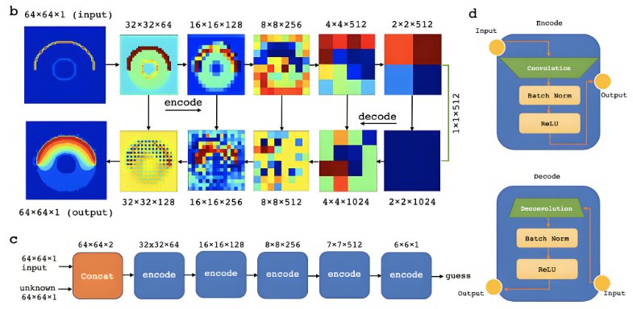
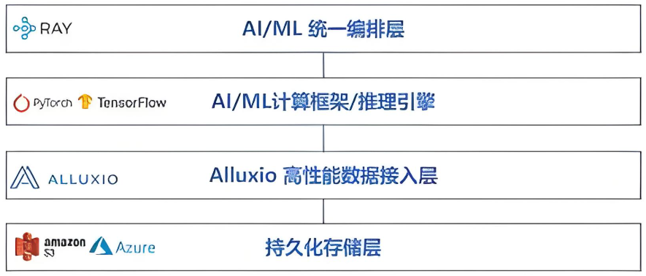
基本信息
研究背景
研究思路
研究结果
结论启示
动态高阶范式
炎症浸润原位杂交与成果展示
精度的协同突破
“精度提升伴随复杂度激增” 的痛点，任务实现性能与效率的双重突破：
同源重组修复途径的一些蛋白在放置内源性醛类导致的HSC遗传毒性方面发挥关键作用

Slide 19
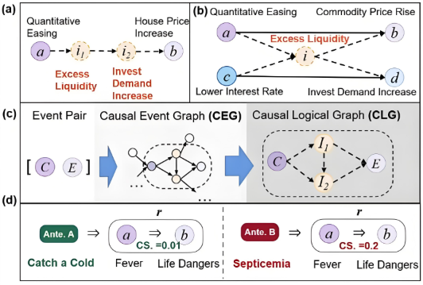
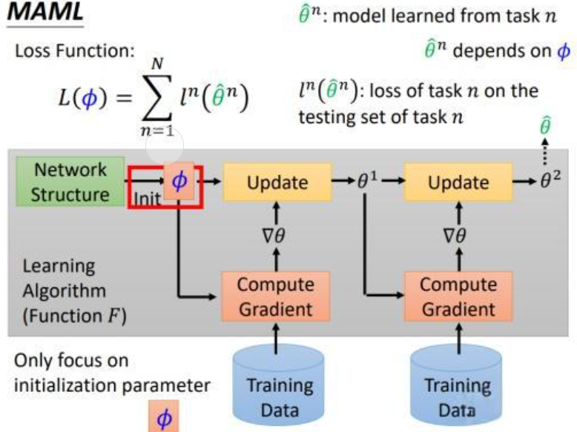
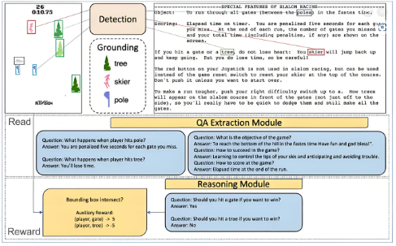
基本信息
研究背景
研究思路
研究结果
结论启示
遗传性疾病典型
免疫细胞生成
成熟血细胞
结论一：疫苗刺突蛋白在脑动脉内膜处实现长期表达（其表达时间最长可达17个月），发生密切相关
结论二：HSCs丢失或功能障碍的一种遗传性疾病典型HSCs丢失或功能障碍的一种遗传性疾病典型
结论三：MYSM1双等位基因功能缺失会导致骨髓衰竭疾病，成熟血细胞和免疫细胞生成水平降低

Slide 20
基本信息
研究背景
研究思路
研究结果
结论启示
结论一
过增加正常MYSM1的表达，可以防止两种不同浓度的erastin或RSL3在HSC中诱导铁死亡。
结论二
过增加正常MYSM1的表达，可以防止两种不同浓度的erastin或RSL3在HSC中诱导铁死亡。
结论三
过增加正常MYSM1的表达，可以防止两种不同浓度的erastin或RSL3在HSC中诱导铁死亡。

Slide 21
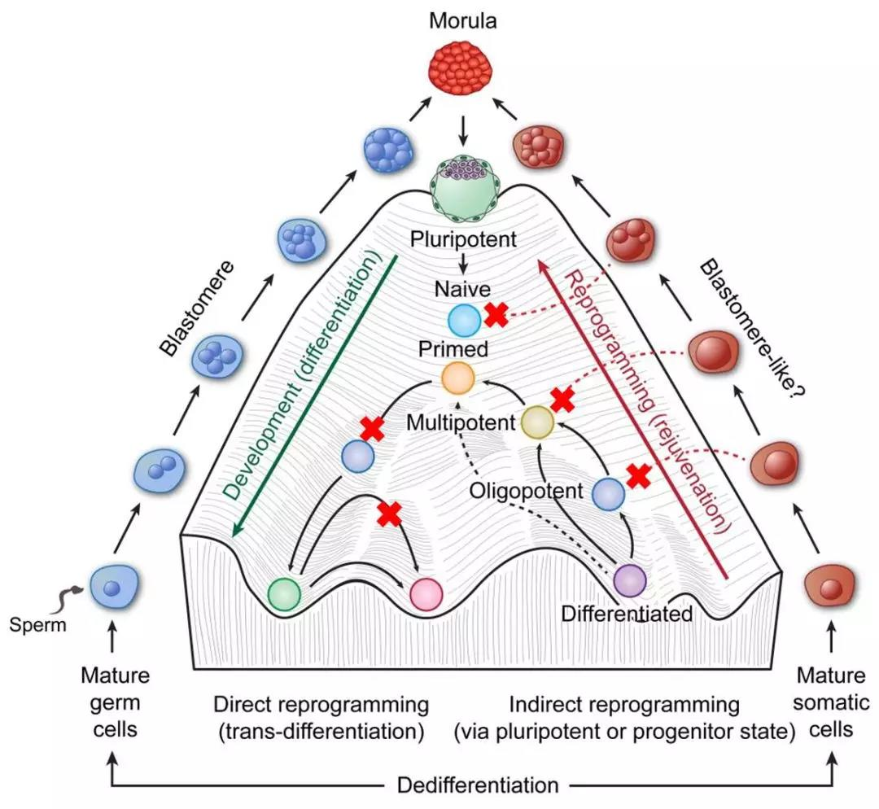
基本信息
研究背景
研究思路
研究结果
结论启示
创新点一
创新点二
这里输入研究背景这里输入研究背景；这里输入研究背景这里输入研究背景；
这里输入研究背景这里输入研究背景；这里输入研究背景这里输入研究背景；
这里输入研究背景这里输入研究背景；这里输入研究背景这里输入研究背景；
这里输入研究背景这里输入研究背景；这里输入研究背景这里输入研究背景；
这里输入研究背景这里输入研究背景；这里输入研究背景这里输入研究背景；
这里输入研究背景这里输入研究背景；这里输入研究背景这里输入研究背景；
图1 输入图示标题及标注
创新点
这里输入创新点一：如 “提出新模型”“发现新规律”这里输入创新点一：如 “提出新模型”“发现新规律”这里输入创新点一：如 “提出新模型”

Slide 22



基本信息
研究背景
研究思路
研究结果
结论启示
对研究的启发：揭示了组蛋白去泛素酶（MYSM1）骨髓衰竭综合征4的致病机制
临床启示：
方法借鉴：
请添加相应的文字内容,
请添加相应的文字内容,
请添加相应的文字内容,请添加相应的文字内容,
请添加相应的文字内容,
请添加相应的文字内容,请添加相应的文字内容,
请添加相应的文字内容,
请添加相应的文字内容,
请添加相应的文字内容,请添加相应的文字内容,
请添加相应的文字内容,
请添加相应的文字内容,请添加相应的文字内容,

Slide 23

基本信息
研究背景
研究思路
研究结果
结论启示
理论：设计创新
正常HSCs会因为其独特的低水平蛋白合成而选择性地易受铁死亡影响，并且通过增强细胞蛋白合成效率或者抑制铁死亡可以一定程度上挽救HSCs的丢失
01
实践：方法创新
正常HSCs会因为其独特的低水平蛋白合成而选择性地易受铁死亡影响，并且通过增强细胞蛋白合成效率或者抑制铁死亡可以一定程度上挽救HSCs的丢失
02
启发
启发：技术创新
创新
正常HSCs会因为其独特的低水平蛋白合成而选择性地易受铁死亡影响，并且通过增强细胞蛋白合成效率或者抑制铁死亡可以一定程度上挽救HSCs的丢失
03

Slide 24
基本信息
研究背景
研究思路
研究结果
结论启示
对人类HSCs调控的基本途径提出了独到见解，具有重要指导意义。
对人类HSCs调控的基本途径提出了独到见解，具有重要指导意义。
对人类HSCs调控的基本途径提出了独到见解，具有重要指导意义。
创新点
与启发
对人类HSCs调控的基本途径提出了独到见解，具有重要指导意义。
对人类HSCs调控的基本途径提出了独到见解，具有重要指导意义。
对人类HSCs调控的基本途径提出了独到见解，具有重要指导意义。

Slide 25




基本信息
研究背景
研究思路
研究结果
结论启示
创新点
启发点
与大量人类HSPCs相比，健康的HSC通过所有这些不同且互补的方式选择性地易受铁死亡影响；所有这些导致HSCs铁死亡的处理，区段的脂质过氧化。
与大量人类HSPCs相比，健康的HSC通过所有这些不同且互补的方式选择性地易受铁死亡影响；所有这些导致HSCs铁死亡的处理，区段的脂质过氧化。
创新点与启发
与大量人类HSPCs相比，健康的HSC通过所有这些不同且互补的方式选择性地易受铁死亡影响；所有这些导致HSCs铁死亡的处理，区段的脂质过氧化。
与大量人类HSPCs相比，健康的HSC通过所有这些不同且互补的方式选择性地易受铁死亡影响；所有这些导致HSCs铁死亡的处理，区段的脂质过氧化。
创新点
启发点

Slide 26
敬请各位老师批评指正！
汇报日期：2022.1
课题小组：XXX
汇报人：MOMPPT

Slide 27
敬请各位老师批评指正！
浙江大学计算机学院
汇报日期：2022.1
课题小组：XXX
汇报人：MOMPPT
汇报人：江小南

